Slide 1



PERTENCIMENTO
AS PESSOAS VOLUNTÁRIAS PERMANECEM ONDE SE SENTEM PARTE DE ALGO MAIOR

Slide 2
Criando uma cultura de pertencimento
Pessoas voluntárias permanecem quando sentem que fazem parte de algo maior.
Os cinco níveis do pertencimento:
  Conexão inicial (entrar no grupo) – boas-vindas e apresentação.
  Participação ativa (sentir-se parte) – envolvimento real em tarefas.
  Identidade e reconhecimento (ser valorizado e valorizada) – celebração do serviço.
  Compromisso e influência (ser referência) – envolvimento na tomada de decisões.
  Missão e propósito (multiplicar o impacto) – enxergar o serviço como vocação.

Slide 3
1. CONEXÃO INICIAL
A pessoa voluntária conhece a comunidade e se sente acolhida.
🔹 Pergunta da pessoa voluntária: "Será que eu sou bem-vinda aqui?"
🔹 Ação da liderança: criar um ambiente de acolhimento e convite.
✅ Estratégias práticas:
✔ Boas-vindas personalizadas no primeiro encontro.
✔ Apresentação para a comunidade.
✔ Indicação de um mentor ou mentora para guiá-la.

Slide 4
EXEMPLO NA IGREJA
➡ Receber novos membros e novas membras com um momento especial na liturgia ou numa reunião informal.

Slide 5
2. PARTICIPAÇÃO ATIVA
A pessoa voluntária começa a atuar e perceber seu impacto.
🔹 Pergunta da pessoa voluntária: "Meu trabalho é importante aqui?"
🔹 Ação da liderança: oferecer tarefas claras e significativas.
✅ Estratégias práticas:
✔ Atribuir uma tarefa simples e de curto prazo, logo no início.
✔ Incentivar a participação voluntária em um treinamento básico.
✔ Criar um espaço para compartilhar sua experiência inicial.

Slide 6
EXEMPLO
➡ UMA NOVA PESSOA VOLUNTÁRIA DA DIACONIA PODE COMEÇAR AJUDANDO NA ORGANIZAÇÃO DE UMA VISITA A UMA FAMÍLIA DA COMUNIDADE.

Slide 7
3. IDENTIDADE E RECONHECIMENTO
A pessoa voluntária percebe que faz parte de algo maior.
🔹 Pergunta da pessoa voluntária: "Sou reconhecida e valorizada aqui?"
🔹Ação da liderança: criar momentos de feedback e celebração.
✅ Estratégias práticas:
✔ Eventos de gratidão e reconhecimento para pessoas voluntárias.
✔ Pequenos gestos de valorização (mensagens, testemunhos, vitórias).
✔ Partilha de histórias de impacto, vivenciadas por pessoas voluntárias há mais tempo.

Slide 8
EXEMPLO NA IGREJA
➡ Criar um "Dia da Pessoa Voluntária“, com momentos de celebração e testemunhos sobre o impacto do serviço na vida das pessoas.

Slide 9
4. COMPROMISSO E INFLUÊNCIA
A pessoa voluntária se sente responsável pela continuidade do trabalho.
🔹 Pergunta da pessoa voluntária: "O que eu faço aqui faz diferença para as outras pessoas?"
🔹 Ação da liderança: criar oportunidades para que a pessoa voluntária lidere e treine novas pessoas participantes.
✅ Estratégias práticas:
✔ Incentivar a pessoa voluntária a convidar novos membros e novas membras para o grupo.
✔ Delegar responsabilidades maiores (exemplo: organizar uma ação sozinha).
✔ Criar programas de mentoria entre pessoas voluntárias novas e experientes.

Slide 10
EXEMPLO NA IGREJA
➡ UMA PESSOA VOLUNTÁRIA QUE JÁ ATUA NA ORIENTAÇÃO DO ENSINO CONFIRMATÓRIO PODE COMEÇAR A TREINAR NOVAS PESSOAS VOLUNTÁRIAS PARA AJUDAR NOS ENCONTROS.

Slide 11
5. MISSÃO E PROPÓSITO
A pessoa voluntária entende que seu serviço faz parte de uma missão maior.
🔹 Pergunta da pessoa voluntária: "Minha vocação e meu voluntariado estão conectados?"
🔹 Ação da liderança: criar um sentido maior para o serviço , vinculando-o à fé e à missão.
✅ Estratégias práticas:
✔ Ajudar as pessoas voluntárias a verem seu serviço como um chamado e vocação.
✔ Relacionar o trabalho voluntário com os ensinamentos de Cristo sobre serviço às pessoas.
✔ Criar espaços para que as pessoas voluntárias reflitam sobre seu crescimento e impacto.

Slide 12
EXEMPLO NA IGREJA
➡ UMA PESSOA VOLUNTÁRIA PODE PERCEBER QUE SUA ATUAÇÃO NO GRUPO DA JUVENTUDE OU DA DIACONIA É PARTE DE SUA VOCAÇÃO CRISTÃ, SENTINDO-SE CHAMADA A CONTINUAR.

Slide 13
Como usar esta escala na Igreja?
Para que multiplicadores e multiplicadoras possam construir o pertencimento de forma intencional, é importante mapear em qual nível cada pessoa voluntária se encontra e criar ações específicas para fortalecer o engajamento.
✔ Novas pessoas voluntárias → Devem receber acolhimento e conexão.
✔ Pessoas voluntárias já ativas → Precisam de reconhecimento e pertencimento.
✔ Pessoas voluntárias especializadas → Devem ser incentivadas a liderar e multiplicar.

Slide 14
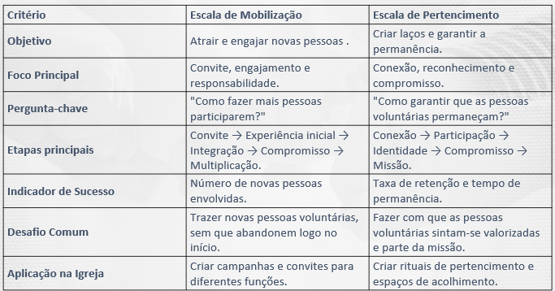
Diferenças entre as duas escalas

Slide 15
Apresentação baseada na palestra da Psicóloga Maria Inês Lara (parceirosvoluntarios.org.br) “Os desafios por trás da solidariedade e do Voluntariado”, realizada no II Seminário de Multiplicadores e Multiplicadoras do Programa Vocações.
O Programa Vocações está sob a responsabilidade do GT Vocações, Secretaria de Formação e Secretaria de Missão.

